Slide 1
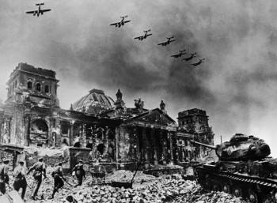
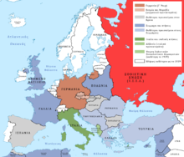
Η ΙΣΤΟΡΙΑ ΤΟΥ Β΄ ΠΑΓΚΟΣΜΙΟΥ ΠΟΛΕΜΟΥ
Ο Β΄ Παγκόσμιος Πόλεμος ήταν παγκόσμιου κλίμακας πόλεμος που διήρκεσε από το 1939 έως το 1945, αν και σχετικές συγκρούσεις ξεκίνησαν νωρίτερα. Περιλάμβανε τη συντριπτική πλειονότητα των χωρών του κόσμου (συμπεριλαμβανομένων όλων των μεγάλων δυνάμεων της εποχής - τη Σοβιετική Ένωση, το Ηνωμένο Βασίλειο, τη Γερμανία, την Ιαπωνία, τις Ηνωμένες Πολιτείες, την Ιταλία και τη Γαλλία) σχηματίζοντας δύο αντίπαλες στρατιωτικές συμμαχίες: τους Συμμάχους και τις Δυνάμεις του Άξονα. Αποτέλεσε την πιο εκτεταμένη γεωγραφικά και δαπανηρή σε πλουτοπαραγωγικούς πόρους ένοπλη σύγκρουση στην ιστορία της ανθρωπότητας, στην οποία έλαβαν μέρος περισσότεροι από 100 εκατομμύρια άνθρωποι από περισσότερες από 30 χώρες,που διέθεσαν όλες τις οικονομικές, βιομηχανικές και επιστημονικές ικανότητες τους στην παγκόσμια προσπάθεια, εξαλείφοντας τη διάκριση μεταξύ πολιτικών και στρατιωτικών πόρων.

Slide 2
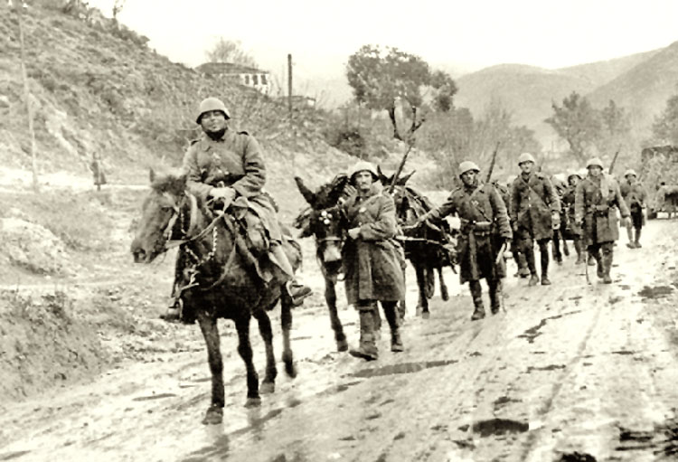
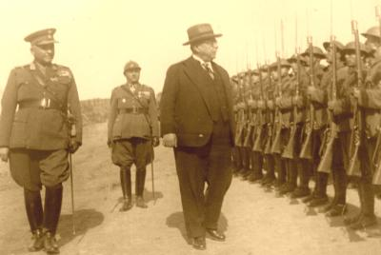
Ο ΕΛΛΗΝΟΙΤΑΛΙΚΟΣ ΠΟΛΕΜΟΣ
Η στρατιωτική ιστορία της Ελλάδας κατά τον Β΄ Παγκόσμιο Πόλεμο ξεκίνησε στις 28 Οκτωβρίου 1940, όταν ο Ιταλικός Στρατός εισέβαλε από την Αλβανία, ξεκινώντας τον Ελληνοϊταλικό πόλεμο. Ο Ελληνικός Στρατός ήταν ικανός να αποτρέψει προσωρινά την προέλαση των Ιταλών και τους απώθησε στην Αλβανία. Οι ελληνικές επιτυχίες υποχρέωσαν τη Ναζιστική Γερμανία να παρέμβει. Οι Γερμανοί εισέβαλαν στην Ελλάδα και τη Γιουγκοσλαβία στις 6 Απριλίου 1941, καταλαμβάνοντας τις δύο χώρες εντός 30 ημερών, παρά τη βρετανική βοήθεια με εκστρατευτικό σώμα. Η κατάκτηση της Ελλάδας ολοκληρώθηκε τον Μάιο με την πτώση της Κρήτης από αέρος, παρόλο που οι Φαλσιρμγιέγκερ (Fallschirmjäger, οι γερμανοί αλεξιπτωτιστές) υπέστησαν σοβαρότατες απώλειες, σε τέτοιο βαθμό που η Ανώτατη Διοίκηση της Βέρμαχτ (Oberkommando der Wehrmacht) εγκατέλειψαν τις αεροπορικές εκστρατείες μεγάλης κλίμακας για το υπόλοιπο του πολέμου.

Slide 3
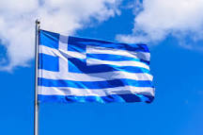
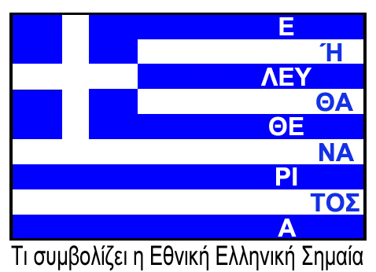
Η ΕΛΛΗΝΙΚΗ ΣΗΜΑΙΑ
Η σημαία της Ελλάδας περιέχει εννέα ισοπαχείς, οριζόντιες και εναλλασσόμενες λευκές και κυανές παράλληλες λωρίδες, καθώς και ως καντόνι (άνω προΐστιο μέρος) έναν λευκό Σταυρό μέσα σε ένα κυανό τετράγωνο. Οι εννέα λωρίδες δεν έχουν κάποια επίσημη σημασία, η πιο διαδεδομένη λαϊκή θεωρία αναφέρει ότι αντιστοιχούν στις συλλαβές της ιστορικής φράσης «Ελευθερία ή Θάνατος», όπως παράλληλα και στα γράμματα της λέξης «Ελευθερία», αλλά δεν υπάρχουν βάσιμες πηγές για να στηρίξουν αυτόν τον ισχυρισμό. Ο Σταυρός συμβολίζει την επικρατούσα θρησκεία της Ελλάδος, την Ανατολική Ορθόδοξη Εκκλησία. Το κυανό και λευκό συμβολίζουν τα χρώματα του Ελληνικού ουρανού και θάλασσας.

Slide 4
ΩΡΑ ΓΙΑ ΠΑΙΧΝΙΔΙ
1. Πως τον λέγανε τον αρχηγό της Ιταλίας;
Α. Χίτλερ Β. Μουσολίνι Γ. Ιωάννης Μεταξάς
2. Πότε άρχισε ο ΕΛΛΗΝΟΪΤΑΛΙΚΟΣ πόλεμος ;
Α. 1939 Β. 1940 Γ. 1944
3. Ποιος είπε το ΟΧΙ στους Ιταλούς;
Α. Ο Ιωάννης Μεταξάς Β. Ο Παπανδρέου
4. Πόσοι ήταν οι νεκροί στον Β΄ παγκόσμιο πόλεμο περίπου;
Α. 75 εκ. Β. 100 εκ. Γ.10 εκ.

Slide 5
ΟΙ ΑΠΑΝΤΗΣΕΙΣ ΤΟΥ ΠΑΙΧΝΙΔΙΟΥ
1. Μουσολίνι
2. 1940
3. Ο Μεταξάς
4. 100 εκ.

